Slide 1
Logická řada vÝroby Židle
Ivana Šůsová

Slide 2
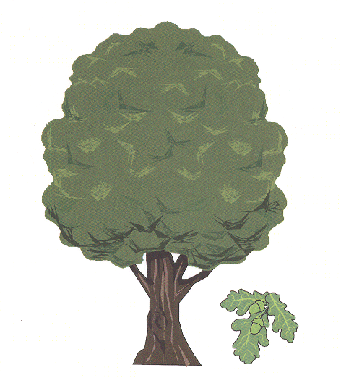
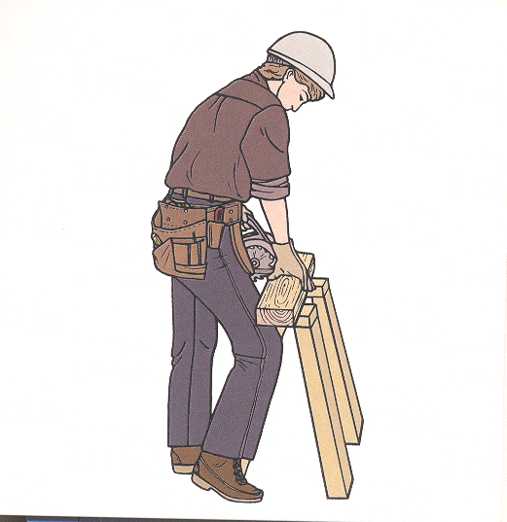
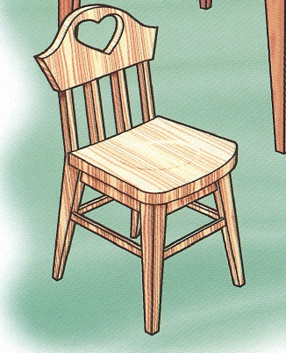
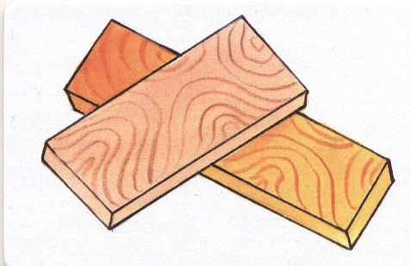
Jak vznikne židle

Slide 3
Seřaď

Slide 4
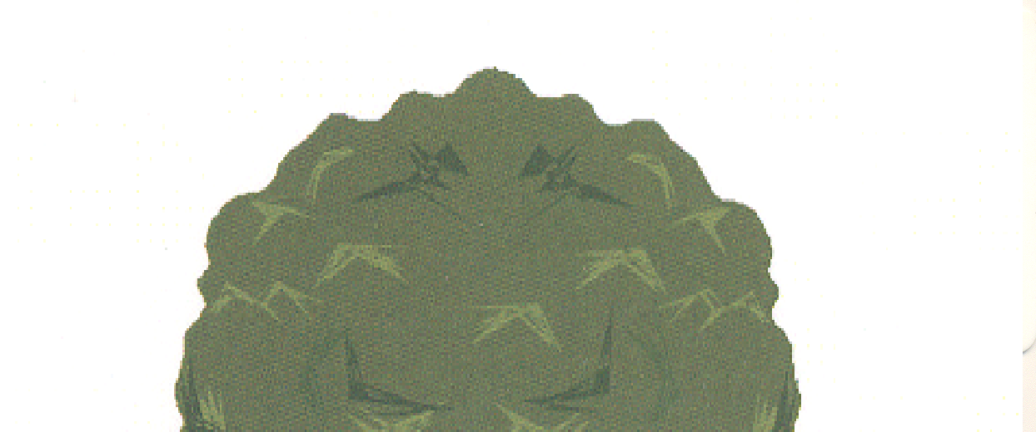
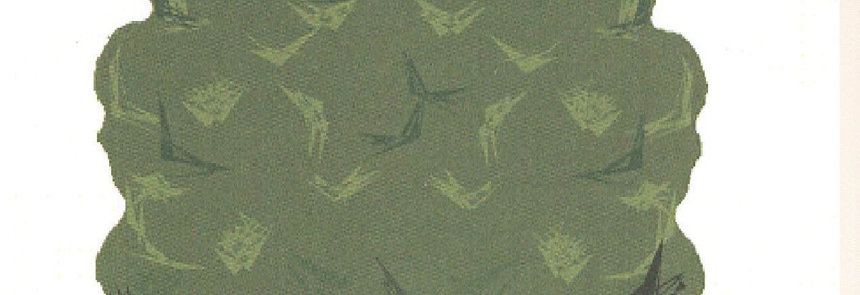
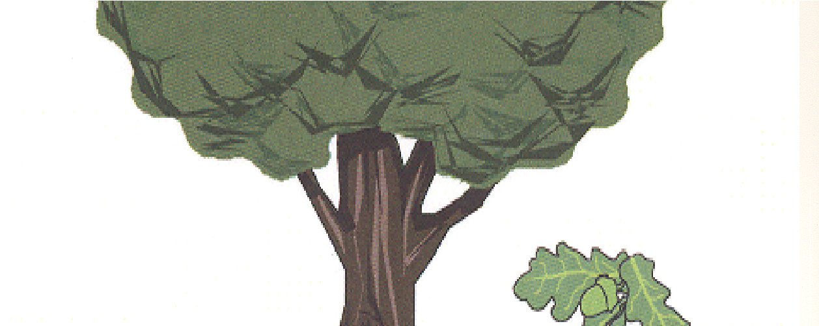
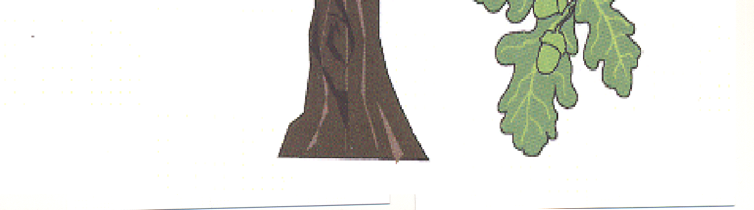

Slide 5
Pracovní list

Slide 6
Použité odkazy
Vlastní zdroje
Fotografie a obrázky z archivu autora

Slide 7
Metodický pokyn
Integrovaný blok: Dítě a jeho psychika
Popis
Prezentace v PowerPointu, která obsahuje tři pracovní listy s jednoduchým interaktivním úkolem.
Součástí prezentace je pracovní list k vystřihnutí kartiček.
Očekávání a cíle
Dítě dokáže samostatně splnit jednoduchý úkol – vytvořit logickou řadu postupu výroby židle.

Slide 8
Studijní materiály
Povinné materiály, pomůcky a technické vybavení
zdroj: www.dumy.cz
Dotyková obrazovka, připojená k PC
Nepovinné materiály
Didaktický kufřík - KUMUČ

Slide 9
Práce s interaktivním materiálem
2. snímek – na snímku jsou obrázky popisující logickou řadu výroby židle
3. snímek – děti přesouvají obrázky ve správném pořadí podle snímku 2
4. snímek – děti přesouvají části obrázku a složí strom
5. snímek – pracovní list, děti vystřihnou obrázky z pracovního listu (obrázek truhláře a stromu je součástí KUMUČE)

Slide 10
Prvky polytechnické výchovy
Přicházet s vlastními nápady
Řešení jednoduchých problémů a samostatné rozhodování
Spontánně vyprávět zážitky

Slide 11
Cíle polytechnické
výchovy
Chápat postavení techniky a technických oborů v životě lidstva jako devízu
Učit děti základním poznatkům o technice
Směrovat
děti k získávání základních pracovních dovedností a návyků
Vnímat vliv techniky na společnost a přírodu
Vést děti ke kooperativnímu hodnocení a sebehodnocení
Podpořit rozvoj myšlenkového potenciálu
dětí

